Slide 1

平移（1）
R·四年级下册

Slide 2
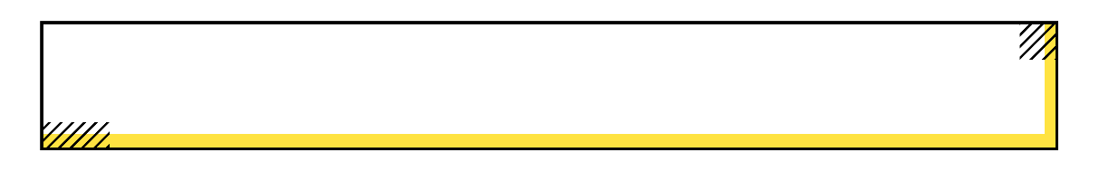
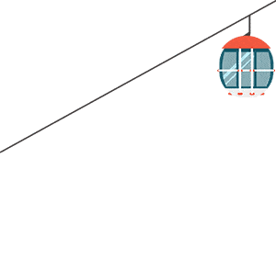
创设情境，导入新课
你还记得这些现象吗？

Slide 3
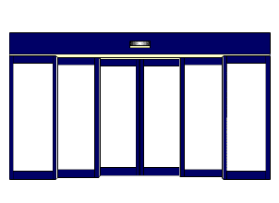
你还记得这些现象吗？

Slide 4
什么是平移？
1.平移是指整个图形平行移动，包括图形的每一条线段，每一个点。
形状
大小
2.平移不改变图形的______、______，只改变图形的______。
位置

Slide 5

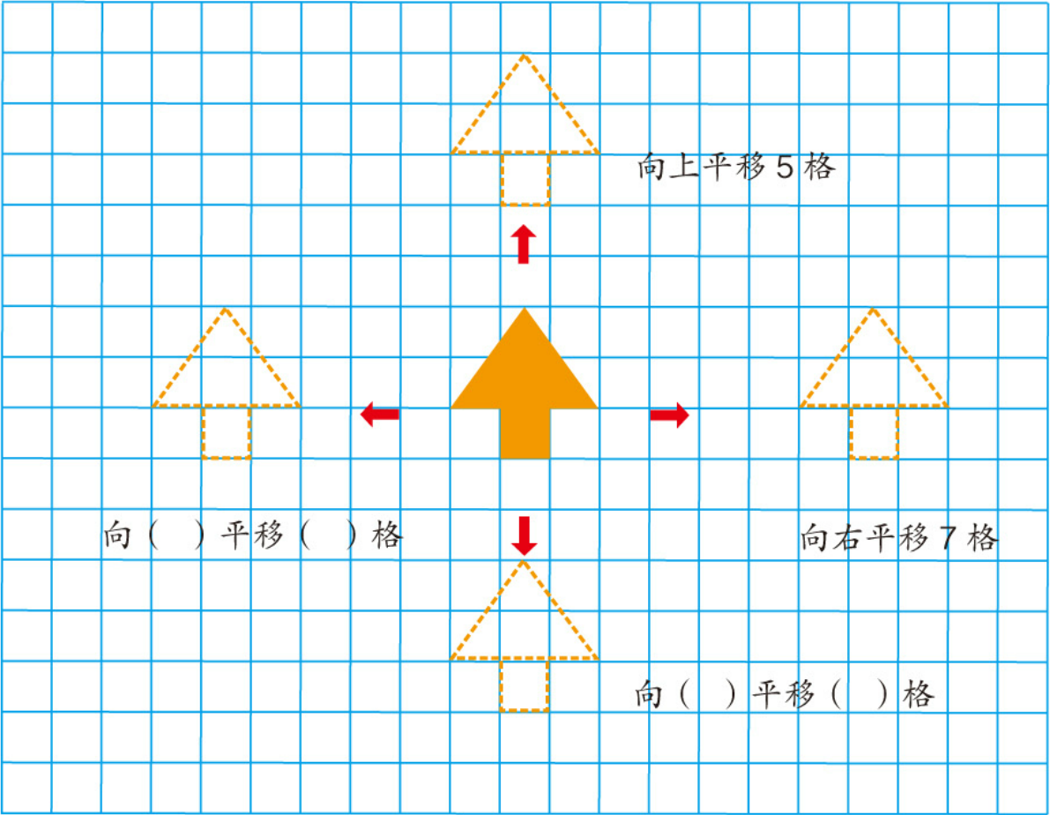
动手实践，探索新知
画出平移后的图形，再数一数，填一填。

Slide 6
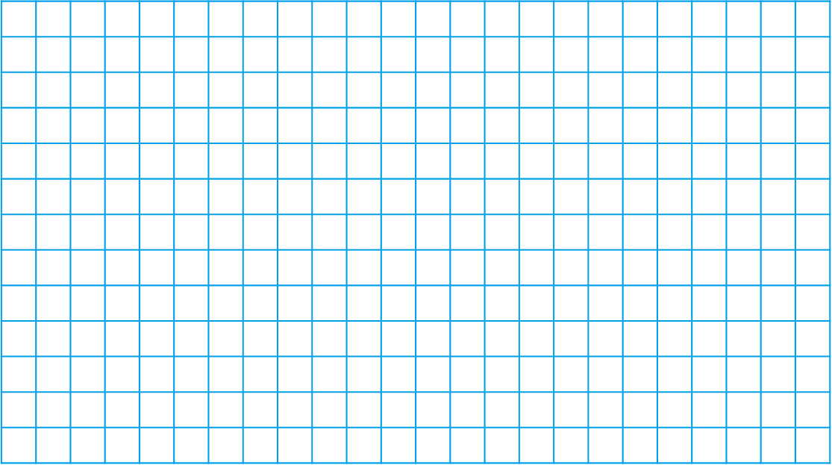
向上平移5格
向右平移7格

Slide 7
向上平移5格
7格
7格
向（ ）平移（ ）格
向右平移7格
向（ ）平移（ ）格

Slide 8
图形平移的距离是对应点之间的方格数。要判断一个图形平移了几格，关键看对应点平移了几格。

Slide 9
向上平移5格
左
6
向（ ）平移（ ）格
向右平移7格
下
5
向（ ）平移（ ）格

Slide 10
①定向：以原图为标准判断平移后图的方向。
②数格：在平移前后的图上任意找一组对应点，并数出两个对应点之间的方格数。
左
6
下
5

Slide 11
操作深化，巩固新知
1.画出平移后的图形。
【选自教材P83 做一做】
9格
①选关键点
9
平移（ ）格
平移5格
②移点
③连点成形

Slide 12


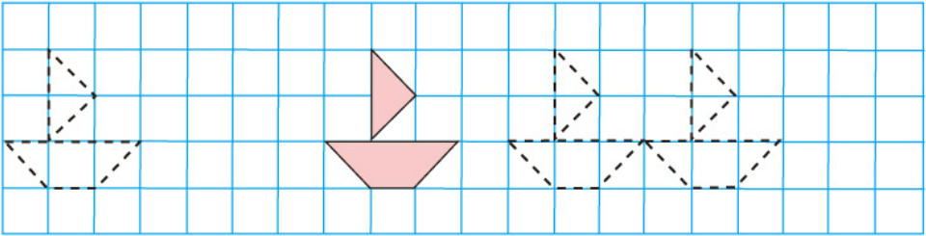
【选自教材P85 练习二十一 第1题】
2.把 向右平移4格，在得到的 涂上颜色。

Slide 13

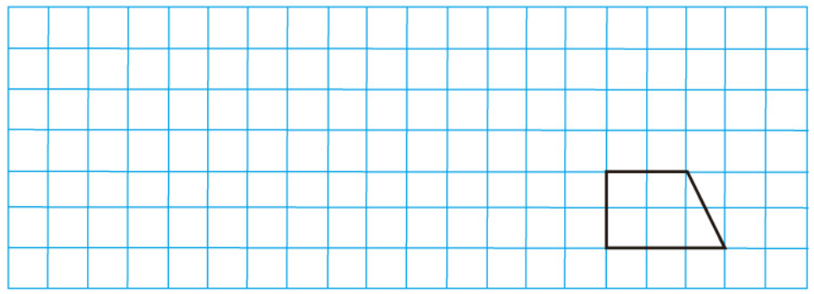
【选自教材P85 练习二十一 第2题】
3.分别画出将 向上平移3格、向左平移8格后得到的图形。

Slide 14
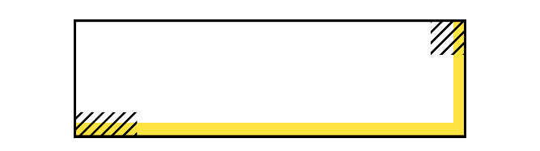
课堂小结
今天我们在课上进一步学习了平移的知识，你愿意和大家分享这节课中的收获吗？

